Slide 1
Religiones
comparativas
Lic. Julio Eduardo Contreras Carrillo
UNIDAD 3:
PRINCIPALES RELIGIONES DEL MUNDO
BUDISMO

Slide 2
2 Timoteo 2.22 (RVR1960)
²² Huye también de las pasiones juveniles, y sigue la justicia, la fe, el amor y la paz, con los que de corazón limpio invocan al Señor.
INSTITUTO DE LIDERES CRISTIANOS

Slide 3
Budismo
La verdad permanece oculta para
el que está lleno del deseo y del odio. - Buda
INSTITUTO DE LIDERES CRISTIANOS

Slide 4
BUDISMO
¿Existe una religión budista?
El budismo se inspira en el hinduismo.
¿Qué es el budismo?
Es una sabiduría derivada de las creencias del hinduismo,
pero en reacción contra el ritualismo excesivo del brahmanismo.
El budismo es un hinduismo reformado que conserva los fundamentos del mismo: la necesidad de liberarse de las apariencias, la reencarnación y la importancia de una meditación que implica
al cuerpo.

Slide 5
FUNDADOR
Para algunos historiadores, es solo una lenta evolución de una
secta hinduista.
Para los brahmanes, es una herejía, al igual que jainismo.
Para otros, el fundador es Buda.

Slide 6
BUDA
Su verdadero nombre era Gautama; apellidado Siddarta
(el que ha conseguido su objetivo), o Sakyamuni (el sabio de los sakya); nace entre el 558-560 a.C., de una casta de nobles
guerreros; nace en Kapilavastu, en Nepal.
Una leyenda afirma que fue engendrado en el vientre de su
madre bajo la forma de un pequeño elefante; su madre lo dio a
luz de pie, apoyada en una rama de higuera; un dios habría
recogido al niño en unos pañales.
Probablemente su madre murió después del parto; y este fue educado por una tía llamada Mahaprajapati. Se casó con Yashodara, quien le dio tres hijas y un hijo llamado Rahula.

Slide 7
BUDA
A los 29 años, el encuentro con un anciano, un enfermo,
un cadaver y un monje pidiendo limosna le movió a reflexionar
sobre la enfermedad, la vejez y la muerte. Abandonó los placeres
en el mismo momento que su esposa daba a luz a su hijo Rahula.
Se refugió en el bosque, dejando sus trajes de seda, y
cambiandolos por harapos. Durante siete años permanece
retirado, meditando sobre el sufrimiento y la muerte.
Las leyendas lo describen sentado sobre sus talones, alimentandose con un grano de arroz diario e imitando la rigidez de los cadáveres. Después de estos años de meditación, Buda concluyó que la perfección no está en los extremos, sino en la “vía media”.

Slide 8
BUDA
La esencia de su enseñanza entonces es:
Todo es sufrimiento.
Pero el sufrimiento puede ser superado.
El método es sencillo, no se trata tanto de practicar ritos,
sino de cambiar el corazón, de vaciarlo de todo deseo y
de toda ilusión.

Slide 9
BUDA
Su iluminación tendría lugar en la aldea de Uruvilva; mientras Gautama recibía la ofrenda de arroz de una joven.
“Yo no enciendo fuego para el altar; avivo una llama que hay
dentro de mí. Mi corazón es la hoguera”.
Al principio, vacila en comunicar sus revelaciones; tras vencer
esta oscuridad, Buda decide predicar las cuatro santas verdades.
Durante 44 años recorre el pais predicando, atrayendo discípulos, y enviando misioneros a las regiones vecinas. Muere el 480 a.C., en medio de sus discipulos; exhorta a los miembros de su comunidad a que no le lloren, sino que viesen su muerte como la liberación definitiva.
Sus restos se incineran, pero sus discípulos (en contra de sus deseos), se disputan sus huesos. Finalmente se levantan torres,
y santuarios para conservar y venerar sus reliquias.

Slide 10
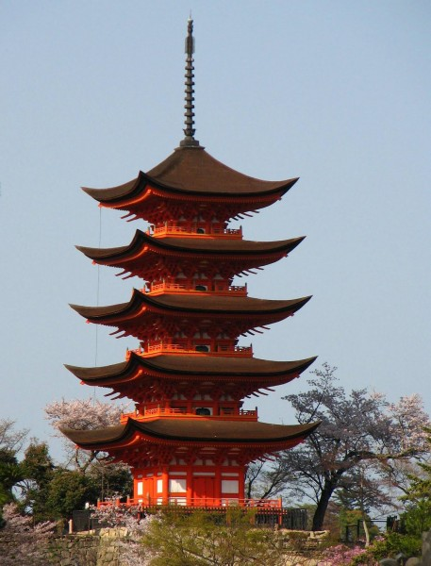
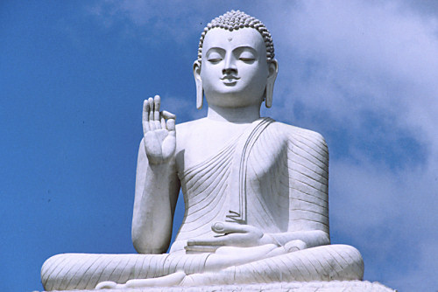
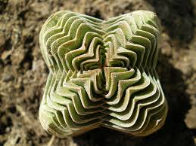
REPRESENTACIÓN
En el arte primitivo, no tiene figura humana (al igual que Jesús), sino que es presentado por símbolos: el arbol de la iluminación y la sabiduría, la rueda de la ley, etc.
Mas tarde, su rostro se inspirará en las imágenes griegas, especialmente en las figuras de Apolo, aunque conservando los
ojos rasgados. El detalle siempre presente es su sonrisa,
enigmatica, benevola y serena.

Slide 11
DOCTRINA
Credo budista
Está contenido en el ‘Sermón de Benarés’, que provocó la
conversión de los primeros monjes. Se les llama
“las cuatro santas verdades”.
Podemos decir que el budismo es una religión atea.
Buda no es un profeta que anuncia a Dios, ni lo revela.
La revelación de Buda es precisamente que no hay verdad
revelada. Ningún dios habla por los labios de Buda. Lo que él
predica no es ni el mensaje de dios, ni la salvación de las almas,
sino la liberación posible de cada uno por la adhesión a las
verdades totalmente humanas que ha descubierto.

Slide 12
DOCTRINA
La base de la doctrina de Buda es que todo pasa.
Todo no es mas que apariencia.
A diferencia del hinduismo primitivo, Buda no cree que haya
ni un alma universal ni un alma individual. El mundo no tiene comienzo, ni creador.
Yacomitra (Siglo V d.C), declararía después: “Los seres humanos
no son creados ni por dios, ni por el espíritu, ni por la materia”.
Todo es ilusión, dios mismo es ilusorio; la única realidad es el dolor universal.
Así de hecho inicia el sermón de Benarés: “El nacimiento es dolor, la vejez es dolor, la enfermedad es dolor, la muerte es dolor, la unión con lo que uno no ama es dolor, la separación de lo que uno ama es dolor, no obtener lo que uno desea es dolor”.
Este descubrimiento es la base de las cuatro santas verdades.

Slide 13
4 VERDADES
- EL YO NO EXISTE
no hay “yo” sino un conjunto de cinco elementos: el cuerpo, las sensaciones, las representaciones, las formaciones y el conocimiento. Para toda religión, el ser es un cuerpo habitado
por un alma, una chispa de lo divino.
- TODO APEGO ES SUFRIMIENTO
Lo que nos hace sufrir es nuestra voluntad de vivir, nuestro deseo
de existir y de perpetuarnos, nuestro miedo permanente de perder lo que creemos ser. Nos gustaría vivir eternamente, y morimos.
Nos gustaría ser felices sin cesar: he aquí el origen de nuestra desdicha. Si estamos en el sufrimiento universal, es porque deseamos retener los placeres vanos de una vida que no es nada. Nuestro deseo de vivir apegándonos a esas apariencias no puede menos que provocar la decepción incesante del sufrimiento
humano.

Slide 14
4 VERDADES
- DESPEGARSE DE TODO
El remedio a este sufrimiento no puede ser mas que el desprendimiento universal. Hay que matar en nosotros el deseo.
E incluso aniquilar en nosotros la sed de vivir. Lo que hay que aniquilar en uno mismo es también la sed de conocer, el placer
de discutir y de convencer. Hay que eliminar incluso la
preocupación por la opinión de los demás y por la estima de uno mismo, hasta el deseo de obrar bien y de saborear la paz de la conciencia tranquila.
- MEDITACIÓN PURA
Conduce a la extinción de todo sufrimiento. Constituye de algún modo la ética budista: el noble camino de las ocho virtudes:
fe pura; voluntad pura; lenguaje puro; acción pura; aplicación pura;
medios de existencia puros; memoria pura; meditación pura.

Slide 15
NIRVANA
El concepto de nirvana en el hinduismo significa la unión del alma individual (atman) con el alma universal (brahman).
El nirvana búdico es mas complicado.
Nirvana en sánscrito significa ‘extinción’. Lo mismo que se
extingue una lámpara al faltarle el aceite, el hombre que no
alimenta el fuego de sus deseos se apaga definitivamente.
Y se libra entonces de las reencarnaciones.
El nirvana es la abolición de toda voluntad, de todo deseo, de toda sensación, de todo cambio, de todo devenir. No es la eterna bienaventuranza, ni la nada absoluta, sino un estado inimaginable
de inconsciencia absoluta y de no-ser.

Slide 16
NIRVANA
Para el budismo popular, esta concepción un tanto inaccesible se encarna en un lugar imaginario. Esta ‘estancia inmutable’ en la
que el difunto conoce finalmente una especie de existencia
inmortal despojada de todos los tormentos de la vida terrenal,
esta muy cerca del paraíso.
Lo importante no es saber como es el nirvana, sino buscarlo.
Entonces, el budismo mas que una religión o filosofía, es una disciplina para alcanzar la suprema serenidad, la liberación de las reencarnaciones en que nos encierra el deseo de vivir.
La moral budista no es ni un código de prohibiciones, sino una actitud universal frente a la existencia. Mas que obrar bien y ser caritativo, el budista buscará evitar todo lo que pueda hacer
daño a una criatura.

Slide 17
PROFESIÓN DE FE
LOS TRES REFUJIOS O JOYAS
Yo pongo mi confianza en Buda.
Yo pongo mi confianza en la ley (dharma).
Yo pongo mi confianza en la comunidad.

Slide 18
PROFESIÓN DE FE
LOS DIEZ PRECEPTOS
Abstenerse de destruir la vida.
Abstenerse de robar.
Abstenerse de fornicar y de otras impurezas.
Abstenerse de mentir.
Abstenerse de licores fermentados, alcohol y bebidas fuertes.
Abstenerse de comer en las horas prohibidas.
Abstenerse de danzas, de cantos y de todo espectáculo.
Abstenerse de adornar y embellecer el cuerpo por medio de guirnaldas, perfumes y ungüentos.
Abstenerse de utilizar un lecho o una sede elevada o espaciosa.
Abstenerse de recibir oro o plata.

Slide 19
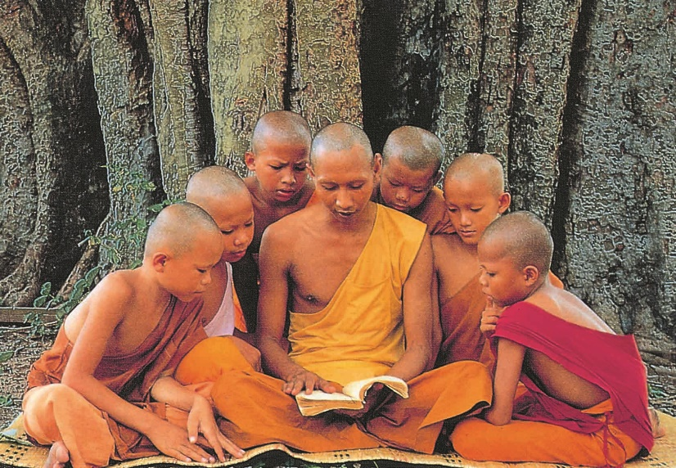
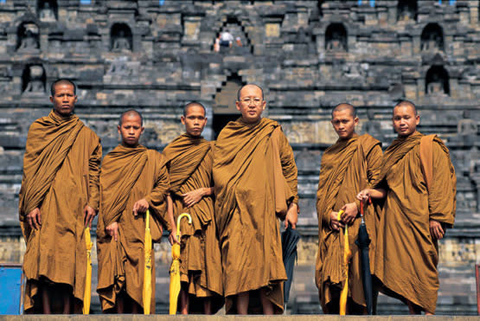
CÓMO SE VIVE EL BUDISMO
Monjes: fueron los primeros compañeros de Buda.
El budismo solo es practicado plenamente por los monjes, que acompañan a su maestro mendigando y escuchando sus
enseñanzas. Las mujeres son admitidas en estas comunidades monacales con muchas restricciones.

Slide 20
CÓMO SE VIVE EL BUDISMO
Laicos: Son los fieles que se quedan en el mundo. Su función principal es la de hacer vivir a la comunidad con sus dones,
es decir, servir a los monjes, pues éstos solo pueden vivir de limosnas.
Los “upasikas” se esfuerzan en seguir las enseñanzas de Buda,
pero sin regla precisa, y sin mas esperanza que renacer en monje
en la próxima reencarnación.
El culto para ellos consiste en la veneración de las reliquias y
estatuas de Buda, y en las peregrinaciones. Las reliquias son restos de Buda (huesos, cabellos, dientes) recogidos en urnas, encerrados en monumentos conmemorativos, llamados “estupas”.
Tambien se practica la veneración a las imágenes de Buda
(práctica contraria a las indicaciones del propio Buda).

Slide 21
ORGANIZACIÓN
No existe un verdadero organismo habilitado para hablar en
nombre del budismo. La comunidad budista no es una iglesia.
El budismo esta compuesto de un gran numero de cofradías monacales variadas y de una masa de laicos mas o menos
ignorantes de la verdadera doctrina, pero que participan de un espíritu y de unos ritos religiosos que no siempre habría aprobado Buda.
http://www.budismo.org.mx/
http://www.budismo.com/

Slide 22
CORRIENTES
PEQUEÑO VEHÍCULO
Hinayana. Es el budismo estricto o literal. Es la práctica de las
reglas de Buda, fijadas por su discípulo preferido Ananda.
Se puede considerar como la ortodoxia budista.
Comprende tres partes:
1. La Disciplina (Vinaya). Prescribe las reglas que han de observar los monjes; es una especie de catecismo con indicaciones
para cada día y el comentario de los diversos pecados.
La predicación (Sutras), es la colección de sermones y sentencias de Buda, clasificadas por su longitud (como el Corán)
3. La doctrina (Abhidhamma), esta contenida finalmente en un conjunto de siete obras que constituyen la metafisica budista.

Slide 23
CORRIENTES
GRAN VEHÍCULO
Mahayana. Corresponde a la extensión geográfica del budismo
en India. Añade a la enseñanza escrita de Buda la tradición oral.
Es el budismo popular. Para el gran vinculo, son raros los que
pueden acceder al nirvana, pero, a través de las transmigraciones,
los fieles pueden hacerse santos. Y estos, a los que se dirige un verdadero culto, protegen, curan y salvan a los devotos. La aspiración entonces no es escapar de las reencarnaciones, sino ayudar a otros a librarse de ellas. Logrando la liberación de otros, es como uno
puede librarse.
“Todos los desgraciados, lo son por haber buscado su propia felicidad; todos los que son fieles, lo son por haber buscado la felicidad de los demás”.

Slide 24
CORRIENTES
VEHÍCULO TÁNTRICO
Parece ser una reaparición de antiguas prácticas hinduistas.
El Budismo tántrico, de hecho tiene poco que ver con la doctrina
de Buda, pues reposa mas bien el los ritos. Se trata de la recitación de mantras, formulas mágicas capaces de unir con lo absoluto y
de salvar al que las pronuncia, o bien de un yoga reducido a
ejercicios físicos, especialmente respiratorios.
Implica también el erotismo sagrado, en donde se enseñan las diferentes posturas del amor carnal como el mejor método para entrar en la perfección divina del conocimiento absoluto.

Slide 25
Oremos
INSTITUTO DE LIDERES CRISTIANOS

Slide 26
Gracias y bendiciones
INSTITUTO DE LIDERES CRISTIANOS

